Slide 1

Desenvolvimento .NET 9 – Boas práticas para escrever um código atualizado
Você escreve código utilizando novos recursos ? Vamos falar de minimal api, rate limit, hybrid cache, primary constructor, novidades do Entity Framework e Worker Services, itens essenciais para manter-se atualizado !

Slide 2
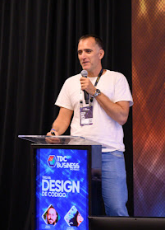
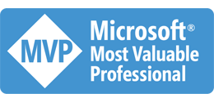
Márcio R. Nizzola
2x MVP Microsoft - Developers Technologies
Arquiteto de Software na CI&T
Professor na Etec de Itu
Fundador do Meetup Itu Developers
Estudando programação a partir de 1989
Vivendo de software desde 1992
Principais tecnologias: C#, Php, Python, Vb, Javascript, Angular, Azure, Aws
www.linkedin.com/in/nizzola
https://linktree.com/nizzola

Slide 3

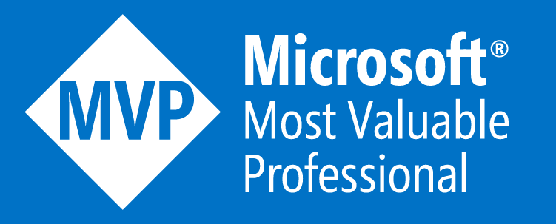



Renato Groffe
Microsoft Most Valuable Professional (MVP)
Docker Captain
APISEC U Ambassador
Multi-Plataform Technical Audience Contributor (MTAC)
Arquiteto de Soluções/Software
+20 anos de experiência na área de Tecnologia
Community Leader, Autor Técnico e Palestrant
linkedin.com/in/renatogroffe/
renatogroffe.medium.com

Slide 4


O que tenho visto nas entrevistas....
Alguns devs estão tão presos no mundo da sustentação possuindo nenhuma ou pouca experiência em .NET a partir do 6.
Alguns Devs Jr especializaram-se em Api, outros em Windows Forms, outros em Web Forms e não conhecem outras aplicações.
em todos os níveis, falta de conhecimento em novas features.
Uso de Entity Framework, Dapper e Ado.Net sem saber definir o "por que" da escolha de cada um.
Poucos devs sabem o que são Worker Services no .NET.
Só tem cicatriz quem foi para a batalha, não dá para ficar pronto para o mercado só com o mundo Acadêmico !

Slide 5

Você está usando já o .NET 9 ?
Você escreve código utilizando novos recursos?
Minimal Api
Rate Limit
Hybrid cache
Primary Constructor
Novidades do Entity Framework
Worker Services
UUID v7

Slide 6
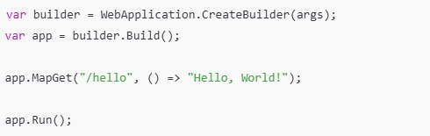
Minimal Api
Minimal APIs no .NET são uma abordagem simplificada para construir APIs RESTful, introduzida no .NET 6. Elas permitem criar endpoints com menos configuração e código, sendo ideais para projetos leves ou microserviços.
A ideia principal é reduzir a complexidade ao máximo, eliminando a necessidade de controladores, configurações complexas de roteamento e outras convenções tradicionais do ASP.NET Core.

Slide 7
Por que utilizá-las mais ainda no .NET 9
• podem processar 15% mais requisições por segundo do que no .NET 8.
• consomem 93% menos memória em comparação com uma versão anterior.
Muito mais fácil de criar um endpoint
Melhor organização do Código (separadas em classes).
Eu acho controllers muito mais burocráticas !!

Slide 8
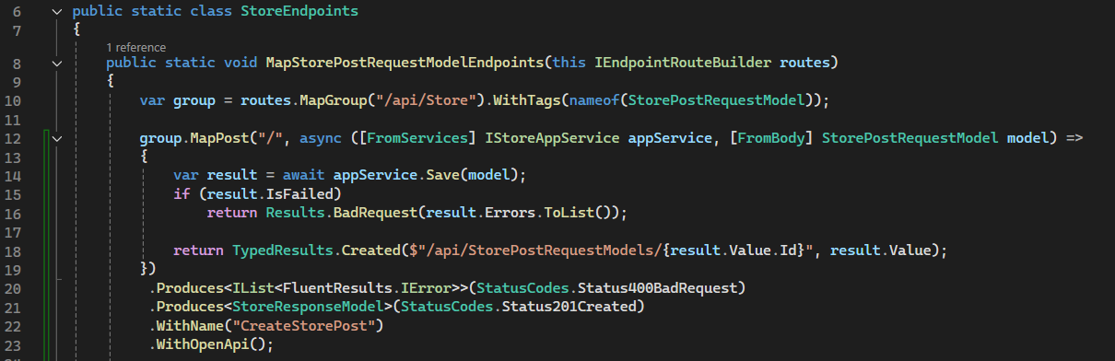
Dá para fazer Minimal Apis bem elaboradas?
Usando Grupos
Definindo os retornos possíveis
Utilizando parâmetros de injeção de dependência
Retornando Results
Organizando melhor a sua Minimal Api no .NET 6 | by Marcio Nizzola | Medium

Slide 9
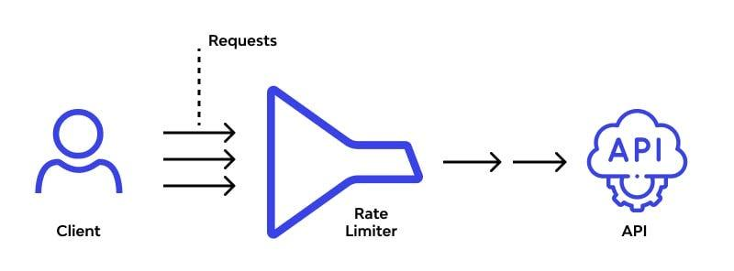
Rate Limit
O .NET 7 possui um middleware para limitação da taxa de acesso às API´s, ele é implementado pela biblioteca Microsoft.AspNetCore.RateLimiting onde podemos limitar a quantidade de requisições que uma API está apta a aceitar num período de tempo a ser estabelecido.

Slide 10
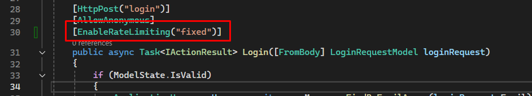
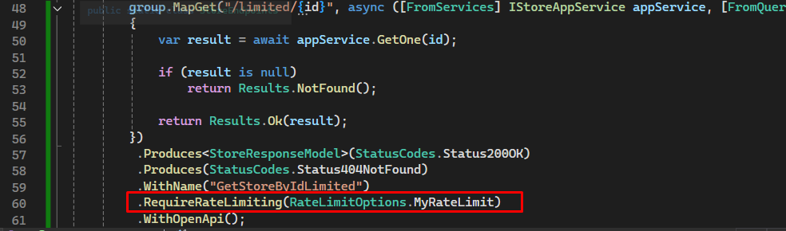
Rate Limit
Podem ser implementadas tanto em Minimal Api quanto em Controllers, sua implementação é bastante simples.
Em controller
Em minimal API

Slide 11
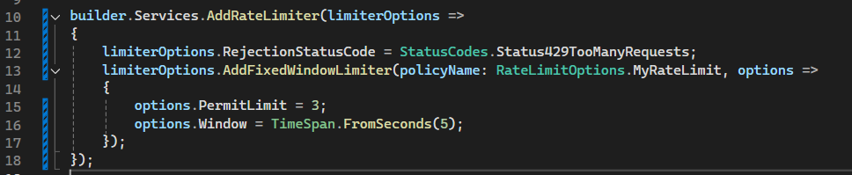
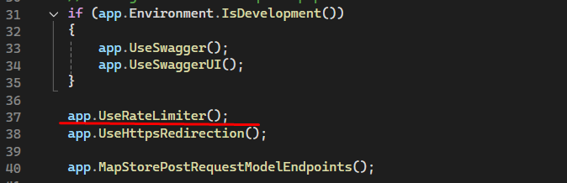
Rate Limit
Alterando a inicialização da aplicação

Slide 12
Entity Framework
Aumento de desempenho
Compilação de consultas: O tempo de compilação de consulta aprimorado reduz a sobrecarga associada à geração de consulta dinâmica.
Operações de lote: O envio em lote aprimorado de comandos SQL minimiza as viagens de ida e volta ao banco de dados, aprimorando a taxa de transferência geral.
Aprimoramentos de cache: Melhores mecanismos de cache para consultas compiladas e informações de modelo diminuem o uso de memória e aumentam a velocidade.
Migrações aprimoradas
Alterações de detecção automática: A detecção aprimorada de alterações no modelo reduz a probabilidade de discrepâncias de migração.
Scripts de migração personalizados: Maior flexibilidade na escrita de SQL personalizado para migrações, permitindo um controle preciso sobre as alterações de esquema.
Melhorias de dependência: O melhor tratamento das dependências de migração garante caminhos de atualização mais suaves e reduz conflitos.

Slide 13

Entity Framework
Recursos aprimorados do LINQ
Filtragem avançada: Suporte para condições de filtragem complexas diretamente em consultas LINQ.
Junções otimizadas: Manipulação aprimorada de operações de junção, resultando em tradução e execução SQL mais eficientes.
Métodos LINQ assíncronos: Suporte aprimorado para operações assíncronas, permitindo padrões de acesso a dados sem bloqueio.
Exemplo: filtragem avançada com LINQ
Essa filtragem aprimorada permite consultas com mais nuances, permitindo que os desenvolvedores recuperem precisamente os dados que precisam com desempenho aprimorado.

Slide 14
Entity Framework
Rastreamento avançado de consultas
Melhor suporte para colunas JSON
Mapeamento JSON nativo: Mapeamento contínuo de colunas JSON para objetos .NET sem conversores personalizados.
Consultando dados JSON: Suporte aprimorado ao LINQ para consultas em campos JSON.
Indexação de campos JSON: Opções de indexação aprimoradas para colunas JSON, aumentando o desempenho e a eficiência da consulta.
Integração perfeita com o Azure
Aprimoramentos do SQL do Azure: Suporte otimizado para recursos do Banco de Dados SQL do Azure.
Integração do Azure Cosmos DB: Compatibilidade aprimorada com o Azure Cosmos DB.
Ferramentas de implantação: Ferramentas de implantação aprimoradas para o Azure.

Slide 15

Worker Services
Também chamados de serviços de longa execução, nada mais são do que aplicações que rodam por tempo indefinido, em segundo plano, executando tarefas onde os usuários não veem.
Em versões anteriores, eram criados “Windows Services Applications” ou “Console Applications” para esta finalidade, mas a partir do .NET 3 foram disponibilizados os modelos de Worker Service Applications para esta finalidade.
Eles podem ser usados para monitorar filas de execução, tabelas de bancos de dados, serviços para envio de e-mails, validação de status de serviços de terceiros, entre muitas outras funcionalidades.
Podem ficar rodando constantemente no servidor, ou disparados processos em horas específicas para realizar algum tipo de processamento.
Exemplos: consumer de filas (Kafka,RabbitMq,etc), Carregamento constante de dados de api´s financeiras, etc.
Link: https://marcionizzola.medium.com/worker-services-no-net-o-que-são-para-que-servem-onde-habitam-2d8240ec58c7

Slide 16
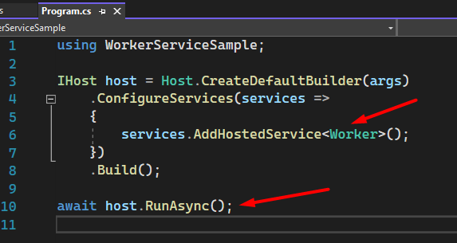
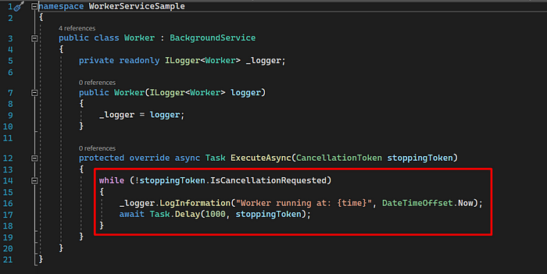

Worker Services
Inicialização
Classe - BackgroundService
Rodam muito bem em contêineres do Docker !!

Slide 17
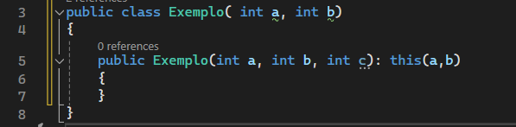
Primary Constructor
Disponível desde o C# 12 (.net 8) veio para simplificar a declaração de classes, passando os parâmetros logo na declaração, diferente do que era feito anteriormente através de construtores.
Seu uso não impede que façamos uso também de outros construtores !
marcionizzola.medium.com/refatorando-classes-para-utilizar-primary-constructor-no-net-8-efc417fac01e

Slide 18
Hybrid Cache
HybridCache é uma classe abstrata com uma implementação padrão que lida com a maioria dos aspectos de salvar no cache e recuperar do cache, faz parte da biblioteca "Microsoft.Extensions.Caching.Hybrid" que foi lançada no .NET 9, ainda está em "preview" mas já pode ser utilizado em seus projetos.
O propósito da biblioteca é estabelecer um cache com o uso de IDistributedCache e IMemoryCache, de forma que permita usar a velocidade de um cache em memória e a durabilidade de um cache distribuído ou persistente.

Slide 19
Hybrid Cache
Benefícios do HybridCache
Maior confiabilidade: o fallback para o cache secundário garante que os dados permaneçam acessíveis mesmo que o cache primário não esteja disponível.
Desempenho aprimorado: aproveitando a velocidade do cache na memória, os aplicativos podem lidar com altas cargas de leitura com eficiência.
Escalabilidade: caches externos como o Redis fornecem a capacidade de escalar horizontalmente, acomodando as crescentes demandas de aplicativos.

Slide 20
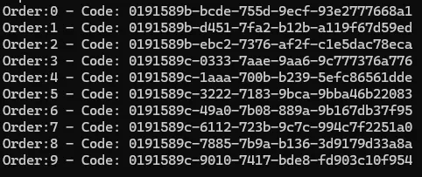


UUID v7 - Guid com ordenação!
NET 9 traz uma novidade que vai proporcionar uma solução, teremos um novo tipo o UUID v7, que inclui um trecho de data e hora no seu código, possibilitando a ordenação.
usando timeprovider:
Maior benefício: melhora a ordenação no banco de dados.

Slide 21
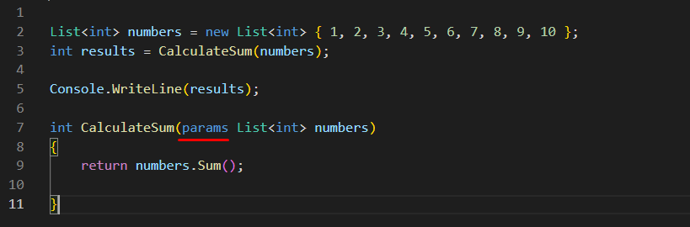
Params Collection
O C# 13 aprimora a palavra-chave com:params
Suporte para matrizes multidimensionais: Simplifica as chamadas de método e melhora a legibilidade.
Inferência de tipo aprimorada: Melhor integração com métodos genéricos e tipos complexos.
Otimizações de desempenho: Sobrecarga reduzida e desempenho aprimorado para chamadas de método de alta frequência.
Novos tipos suportados
ReadOnlySpan<T>
IEnumerable<T>
ReadOnlyCollection<T>
ReadOnlyList<T>
ICollection<T>
IList<T>

Slide 22

Referências
Params Collections
C# 13 - Apresentando Params Collection - www.youtube.com/watch?v=5VdcFtYgm5o
Hybrid Cache
HybridCache library in ASP.NET Core | Microsoft Learn - learn.microsoft.com/en-us/aspnet/core/performance/caching/hybrid?view=aspnetcore-9.0
Minimal Api, Worker Services, Rate Limit :
marcionizzola.medium.com
Entity Framework
https://learn.microsoft.com/pt-br/ef/core/what-is-new/ef-core-9.0/whatsnew
Rate Limit
renatogroffe.medium.com/novidades-do-net-7-implementando-rate-limit-com-fixedwindowratelimiter-ddc9b2a6ad72

Slide 23
Twelve-Factor App
Abordagem concebida dentro da Heroku
Metodologia agnóstica para construção de aplicações robustas
Princípios com recomendações muito úteis para aplicações em nuvem
Link: https://12factor.net/pt_br/

Slide 24
Twelve-Factor App
Codebase = Base de Código = repositório de código de uma única aplicação. O uso de um monorepo é uma violação deste princípio. Adotar soluções baseadas em Git.
Devemos ter a capacidade de restaurar dependências de um projeto com facilidade (uso de arquivos declarando as mesmas). Uso de soluções privadas para pacotes NuGet (como Azure Artifacts).
Priorizar o uso de variáveis de ambiente ou soluções de gerenciamento de configurações (Azure Key Vault, Azure App Configuration). Evitar ao extremo arquivos de configuração.
É extremamente importante termos a capacidade de se trocar um serviço apoio por outro (BD, mensageria...) sem que isto implique em grandes mudanças de código. Importância do princípio de Inversão de Controle, com uso de Injeção de Dependências.

Slide 25
Twelve-Factor App
Implementar build e deployment automatizados, através de soluções como Azure DevOps, GitHub Actions, Jenkins, GitLab...
Priorizar o desenvolvimento stateless viabilizando a escalabilidade da aplicação. Redis é uma alternativa extremamente popular para cache.
Aplicações auto-contidas (self-contained), evitando lock-in com soluções de hospedagem (IIS, Tomcat...).
Aplicações desenvolvidas para uso com múltiplas instâncias, uso de Workers para processamentos de longa duração.

Slide 26
Twelve-Factor App
Elementos como Containers e Pods com as instâncias de uma aplicação são estruturas efêmeras. Adoção de estratégias de deployments evitando paradas abruptas (Blue Green, Release Canary).
Ambientes de desenvolvimento e testes buscando paridade com ambientes de produção. Uso de containers (Docker, Testcontainers) e emuladores.
Observabilidade, monitoramento, telemetria, logs, traces, métricas, (OpenTelemetry se tornando um padrão de mercado).
Automação e código a nível de infraestrutura também, com uso de soluções como Bash, PowerShell, Terraform...

Slide 27


Segurança em Aplicações
Iniciativas OWASP (Top 10, Top 10 API, Top 10 for LLM and Generative AI...)
Certificações/treinamentos gratuitos da APIsec University
Provedores de identidade (Entra ID, Keycloak), JWT...

Slide 28


Certificações Gratuitas
www.apisecuniversity.com/#courses

Slide 29
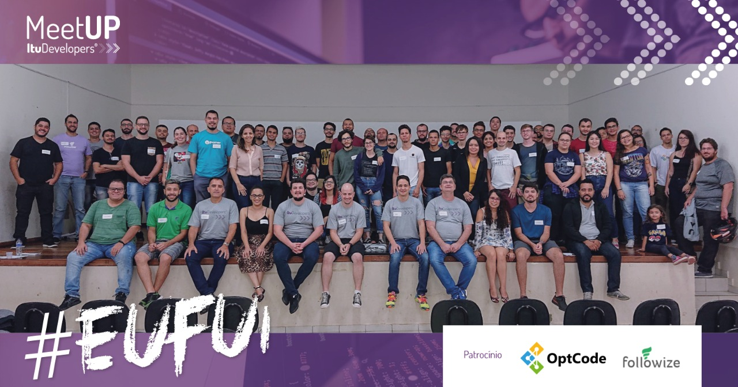

Membro fundador Comunidade com 5 anos já organizou 10 Meetups, Palestras e Lives (TechChat).
https://www.meetup.com/pt-BR/Itu-Developers
Vem aí 11º Meetup Itu Developers
14/jun/2025

Slide 30

Perguntas
linktr.ee/nizzola

